Slide 1
§4-5 梁横截面上的切应力•梁的切应力强度条件
之二
工字形截面等的切应力

Slide 2
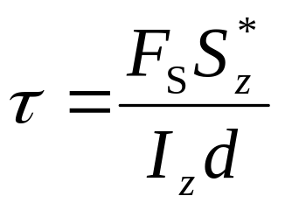
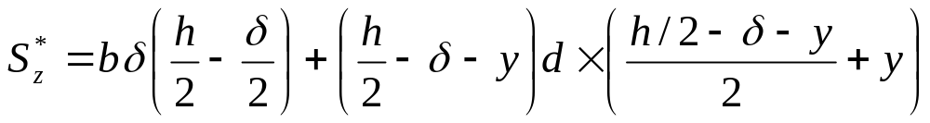
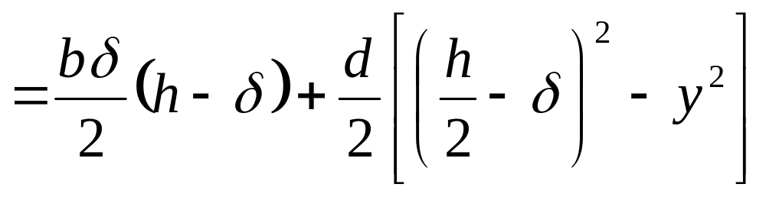
二. 工字形截面梁
1、腹板上的切应力
δ
d
x
h
z
O
x
O
y
z
τ
τ'
τ
A*
σ
y
y
dA
b
dx

Slide 3
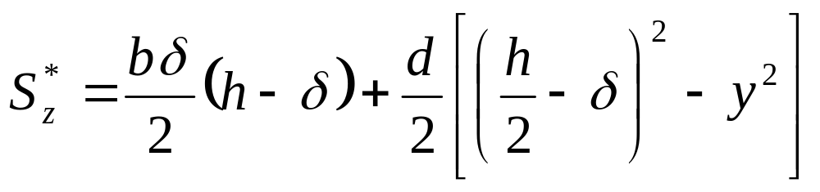
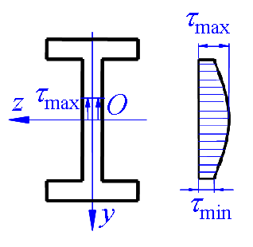
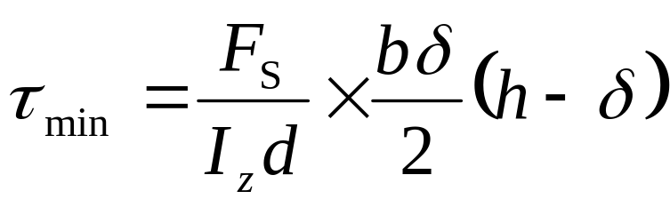
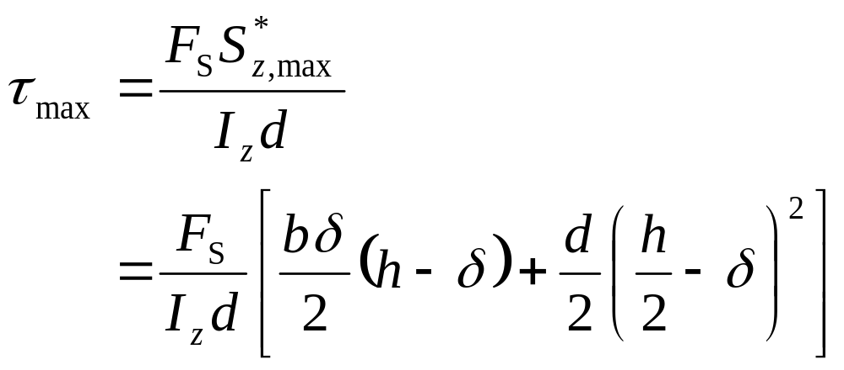
腹板与翼缘交界处
中性轴处

Slide 4
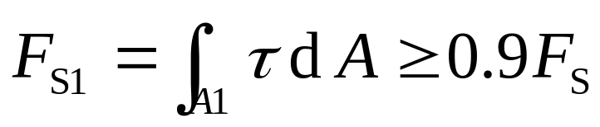
2、翼缘上的切应力
(1) 平行于y 轴的切应力
δ
d
x
a、因为翼缘的上、下表面无切应力，所以翼缘上、下边缘处平行于y 轴的切应力为零；
b、计算表明，工字形截面梁的腹板承担的剪力
h
z
O
y
τ
y
b
可见翼缘上平行于y 轴的切应力很小，工程上一般不考虑。

Slide 5
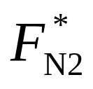
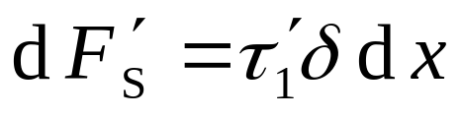
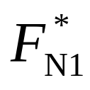
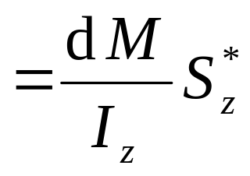
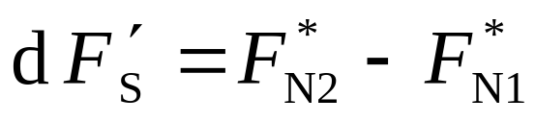
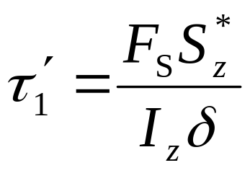
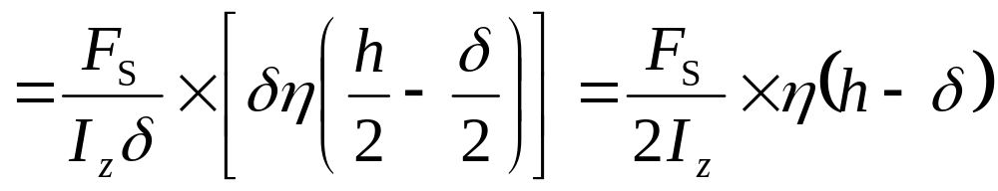
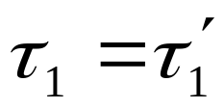
(2) 垂直于y 轴的切应力
η
η
δ
δ
d
x
h
z
τ₁
τ₁'
O
τ
y
b

Slide 6
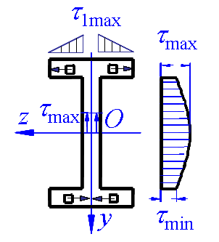
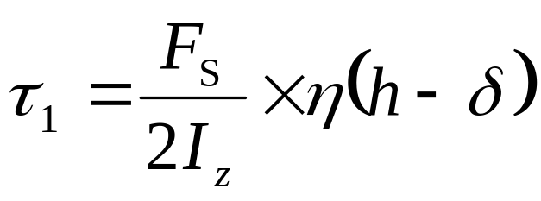
即翼缘上垂直于y轴的切应力随η按线性规律变化。
且通过类似的推导可以得知，薄壁工字刚梁上、下翼缘与腹板横截面上的切应力指向构成了“切应力流”。

Slide 7
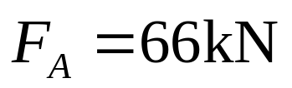
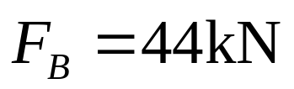
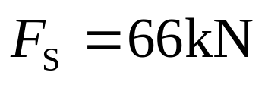

例 图示为一槽形截面简支梁及其横截面的尺寸和形心C的位置。已知横截面对中性轴的惯性矩I_{z}=1152×10⁴mm⁴。试绘出D截面上的切应力分布图。
220
F=110 kN
10
A
D
B
47
z
D
140
C
103
F_{A}
0.4m
0.6m
F_{B}
10
10
y
解 求出支反力
D截面的剪力
00

Slide 8
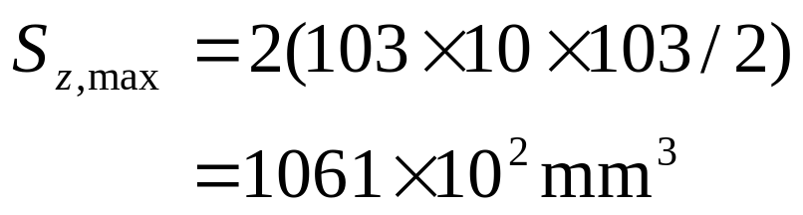
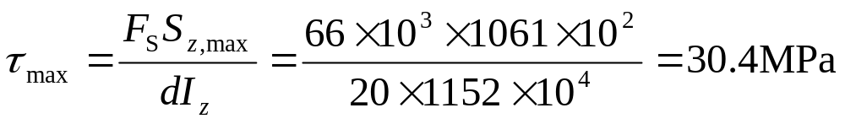
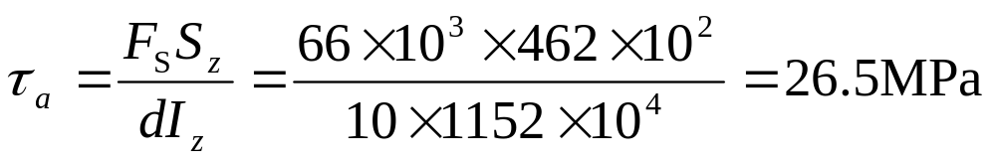
中性轴以下两块腹板对中性轴的面积矩
220
10
a
47
z
140
C
103
10
y
10
a点以下一块腹板对中性轴的面积矩
a点处的切应力为

Slide 9
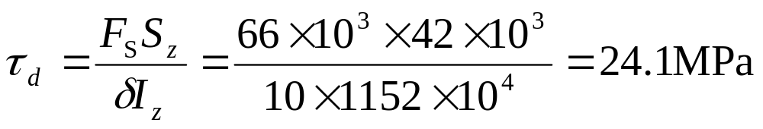
τ_{d}
220
F_{SD}
10
τ_{a}
d
47
z
z
τ_{max}
140
C
C
103
10
y
y
10
d点以右部分腹板对中性轴的面积矩
d点处的水平剪应力为

Slide 11
§4-5 梁横截面上的切应力•梁的切应力强度条件
之三
Ⅱ、梁的切应力强度条件

Slide 12
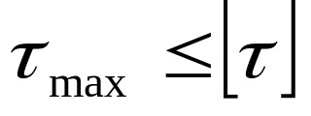
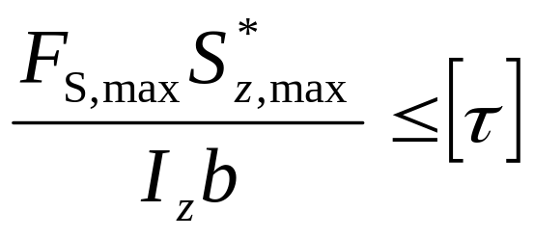
Ⅱ、梁的切应力强度条件
一般τ_{max}发生在F_{S ,max}所在截面的中性轴处，该位置σ=0。不计挤压，则τ_{max}所在点处于纯剪切应力状态。
q
m
G
C
τ_{max}
τ_{max}
E
F
E
F
m
H
D
l/2
l
梁的切应力强度条件为
ql/2
ql/2
对等直梁，有
ql²/8
材料在横力弯曲时的许用切应力

Slide 13
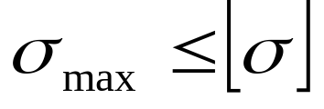
q
E
m
G
C
F
m
H
D
σ_{max}
σ_{max}
C
D
l/2
l
梁上σ_{max}所在点处于单轴应力状态，其正应力强度条件为
ql/2
ql²/8
G
σ
梁上任意点G 和H →平面应力状态，若这种应力状态的点需校核强度时不能分别按正应力和切应力进行，而必须考虑两者的共同作用（强度理论）。
τ
σ
H
τ

Slide 14
横力弯曲梁的强度条件：
强度足够
设计截面时
q
E
m
G
C
F
m
H
D
l/2
l
确定截面尺寸
ql/2
验证
ql²/8

Slide 15
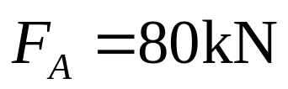
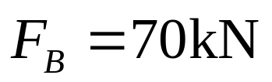
例 跨度为6m的简支钢梁，是由32a号工字钢在其中间区段焊上两块 100×10 × 3000mm的钢板制成。材料均为Q235钢，其[σ ]=170MPa，[τ ]=100MPa。试校核该梁的强度。
10
100
60kN
40kN
50kN
F₁
F₂
320
9.5
z
A
C
B
1.5 m
1.5 m
1.5 m
1.5 m
10
F_{A}
F_{B}
y
解 计算反力得

Slide 16
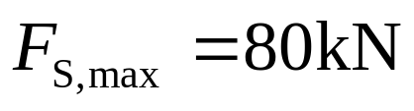
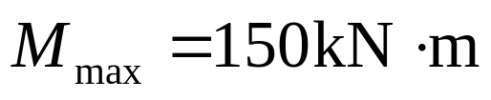
10
100
60kN
40kN
50kN
F₁
F₂
320
9.5
z
A
C
B
1.5 m
1.5 m
1.5 m
1.5 m
10
F_{A}
F_{B}
y
F_{S}(kN)
80
20
30
x
70
x
105
120
150
M(kN·mm)
00

Slide 17
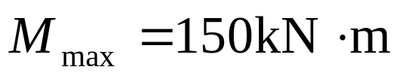
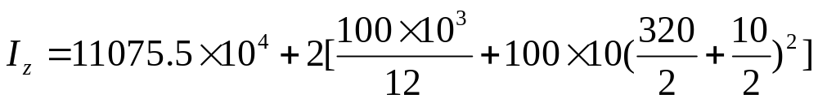

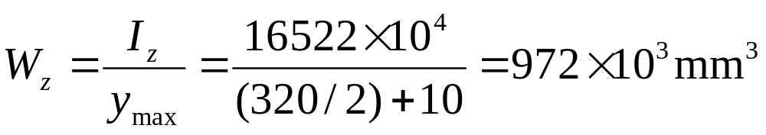
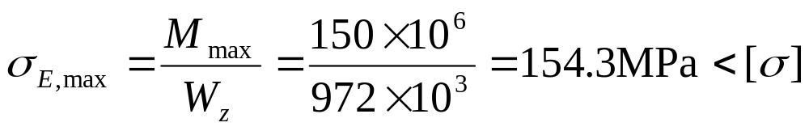
10
100
60kN
40 kN
50kN
F₁
F₂
320
9.5
z
A
C
E
B
1.5 m
1.5 m
1.5 m
1.5 m
10
F_{A}
F_{B}
y
最大弯矩为

Slide 18
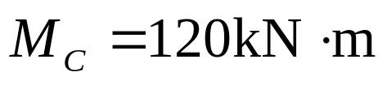
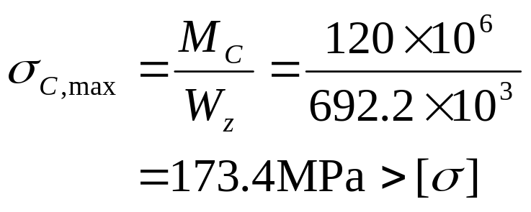
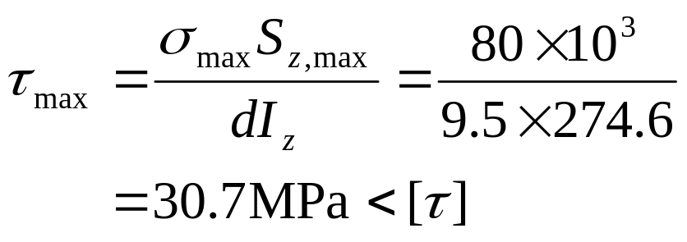
10
100
60kN
40 kN
50kN
F₁
F₂
320
9.5
C截面弯矩为
z
A
C
B
1.5 m
1.5 m
1.5 m
1.5 m
10
F_{A}
F_{B}
y
F_{S}(kN)
80
20
x
但未超过[σ]的5%，还是允许的。
30
70
x
105
120
150
M(kN·mm)
00

Slide 19
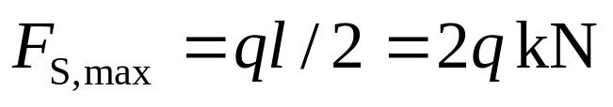
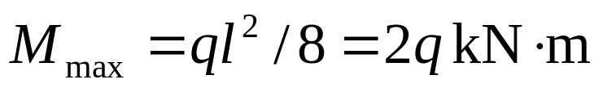
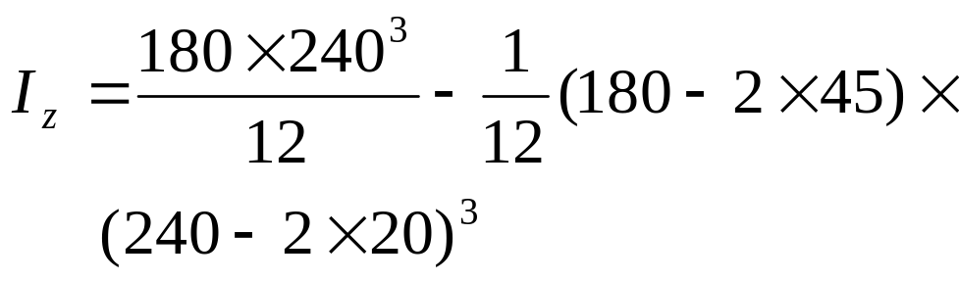

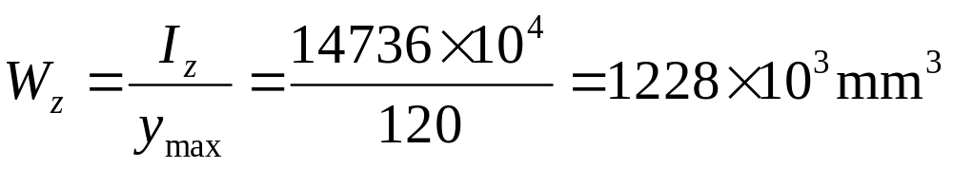
例 跨度 l=4m 的箱形截面简支梁，沿全长受均布荷载q作用，该梁是用四块木板胶合而成如图所示。已知材料为红松，其弯曲容许正应力10MPa，顺纹容许剪应力1.1MPa；胶合缝的容许剪应力0.35MPa。 。试求该梁的容许荷载集度q之值。
180
20
解：
100
240
z
100
y
45
45
10

Slide 20
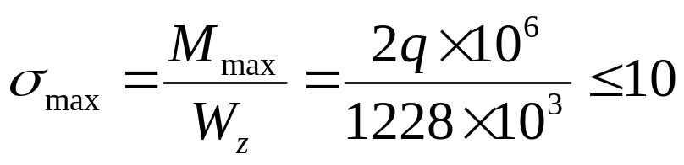


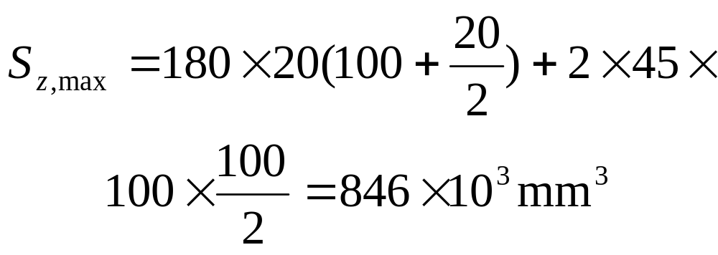
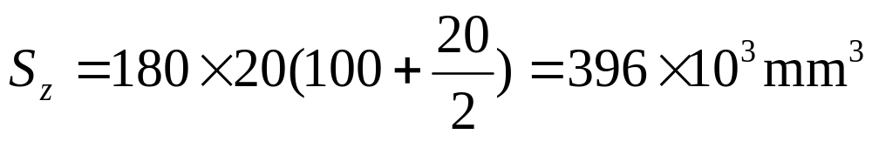
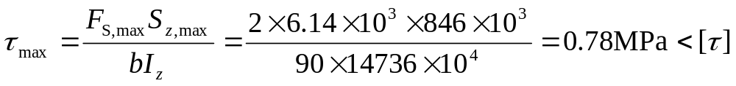
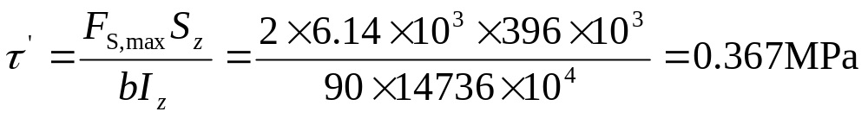
180
20
100
240
z
100
y
45
45
10
00

